Slide 1
ANÁLISIS ESPACIAL DE SISMOS EN LOS CANTONES DE COSTA RICA DURANTE EL PERIODO 2010-2022
Camila Aguilar
Brenda Fonseca
Héctor Ramírez

Slide 2
¿Que es un sismo?
Un sismo es lo que sucede cuando dos bloques de tierra se deslizan repentinamente uno sobre el otro. La superficie donde se deslizan se llama falla o plano de falla. El lugar debajo de la superficie terrestre donde comienza el sismo se llama hipocentro, y el lugar directamente encima de él en la superficie terrestre se llama epicentro (USGS , 1989).

Slide 3
Sismos en Costa Rica
CR ha sufrido daños importantes en tiempos históricos como consecuencia directa de los terremotos específicamente (1638-1903)
El último terremoto con proporciones catastróficas fue el 4 de mayo de 1910 que destruyera por completo la ciudad de Cartago.
CR ha estado sísmicamente muy activa con terremotos muy dañinos ocurridos

Slide 4
Objetivo del estudio
Problema
Objetivo
Para nadie es un secreto que cuando una región es víctima de un sismo siempre trae consecuencias, es por esa razón que tener un registro de la ubicación y magnitud de los sismos es clave para identificar futuros comportamientos que permitan anticipar y preparar a la población para desastres naturales.
Realizar un estudio de los sismos registrados desde enero 2010 a diciembre 2022 en los diferentes cantones de Costa Rica con el fin de identificar patrones de comportamiento asociados a diferentes clústeres.

Slide 5
Variables utilizadas en el estudio
01
Fecha del evento
Momento en el que sucede el sismo definido en año, mes día y hora
Ubicación del evento
02
Latitud y longitud de la ubicación del evento
Magnitud del sismo
03
Tamaño del sismo reportado por el Servicio Geológico de EE. UU

Slide 6
Metodología

Slide 7
Metodología
Datos son del Servicio Geológico de los Estados Unidos (USGS), sección de riesgos de sismos
A partir de las coordenadas, fue posible asignar cada evento al cantón correspondiente.
Las variables de análisis: cantidad total de sismos y la magnitud promedio para el periodo 2010-2022 en cada cantón.
Solo se tomaron en cuenta aquellos sismos que tuvieran una magnitud de 3 o más

Slide 8
Metodología
Análisis descriptivo de los datos
Estructura de vecinos y matriz de pesos
Análisis de autocorrelación espacial
Resumir Datos.
Cantidad y magnitud de sismos presentados en el territorio costarricense se utilizaron mediciones de tendencia central (media aritmética o promedio, mediana) y de dispersión al comparar el mínimo y máximo.

Slide 9
Metodología
Análisis descriptivo de los datos
Estructura de vecinos y matriz de pesos
Análisis de autocorrelación espacial
Reconocer conglomerados con características similares según la proximidad espacial entre las áreas geográficas.
4 métodos de estructura de vecinos: reina (vecindad de 8 celdas), torre (cuatro ubicaciones adyacentes) y k-vecinos más cercanos (KNN) considerando 2 y 4 vecinos.
Para el cálculo de la cantidad de observaciones en el vecindario establecido para cada ubicación se calculó la matriz de pesos y se probaron las estructuras W, B y S; para cada estructura de vecinos y con su respectiva prueba I de Moran.

Slide 10
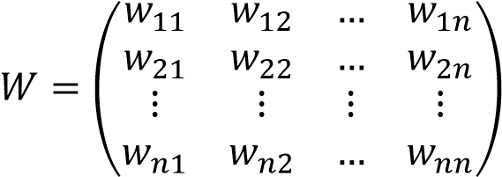
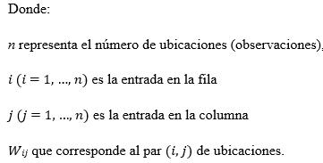
Metodología
Análisis descriptivo de los datos
Estructura de vecinos y matriz de pesos
Análisis de autocorrelación espacial

Slide 11
Metodología
Análisis descriptivo de los datos
Estructura de vecinos y matriz de pesos
Análisis de autocorrelación espacial
Obtener una relación entre la cantidad de sismos y la cantidad de sismos espacialmente;
Se calculó la I de Moran Global. Se realizaron cuatro clasificaciones: Alto-Alto, Alto-Bajo, Bajo-Alto, Bajo-Bajo
Se calculó el indicador de asociación espacial local (LISA) de la I de Moran

Slide 12
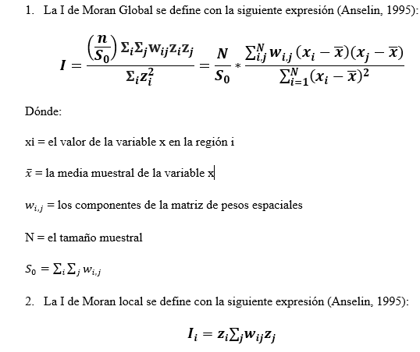
Metodología
Análisis descriptivo de los datos
Estructura de vecinos y matriz de pesos
Análisis de autocorrelación espacial

Slide 13
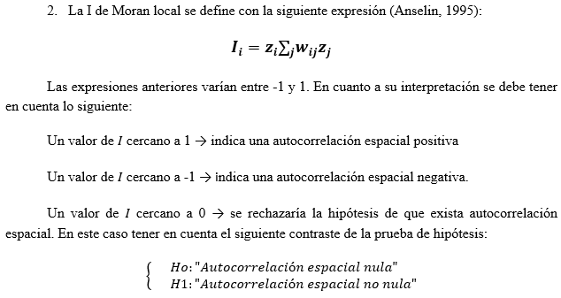
Metodología
Análisis descriptivo de los datos
Estructura de vecinos y matriz de pesos
Análisis de autocorrelación espacial

Slide 14
Resultados

Slide 15

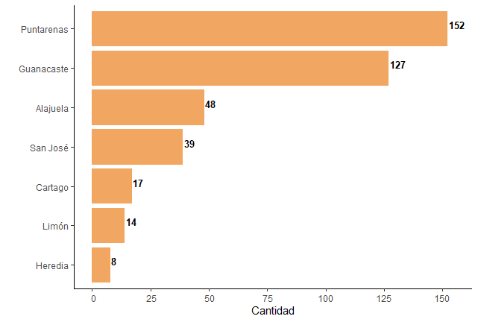
Resultados
Análisis descriptivo de los datos
Estructura de vecinos y matriz de pesos
Análisis de autocorrelación espacial
Costa Rica 2010-2022: Cantidad total de sismos por provincia

Slide 16
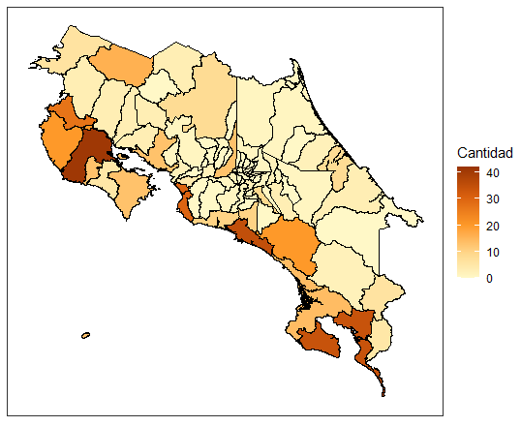
Resultados
Análisis descriptivo de los datos
Estructura de vecinos y matriz de pesos
Análisis de autocorrelación espacial
Costa Rica 2010-2022: Cantidad total de sismos por cantón

Slide 17
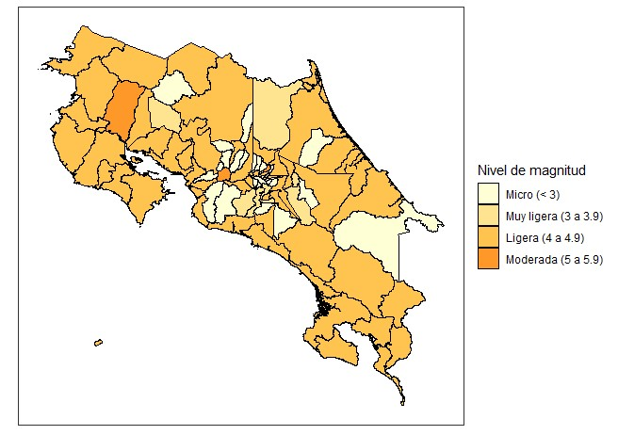
Resultados
Análisis descriptivo de los datos
Estructura de vecinos y matriz de pesos
Análisis de autocorrelación espacial
Costa Rica 2010-2022: Magnitud promedio de sismos por cantón, según nivel de magnitud

Slide 18
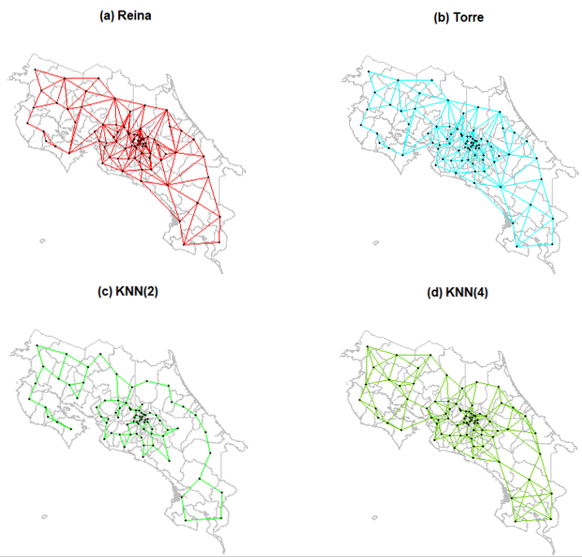
Resultados
Análisis descriptivo de los datos
Estructura de vecinos y matriz de pesos
Análisis de autocorrelación espacial
Valores p asociados a la prueba I de Moran
Estructura de vecinos según método

Slide 19
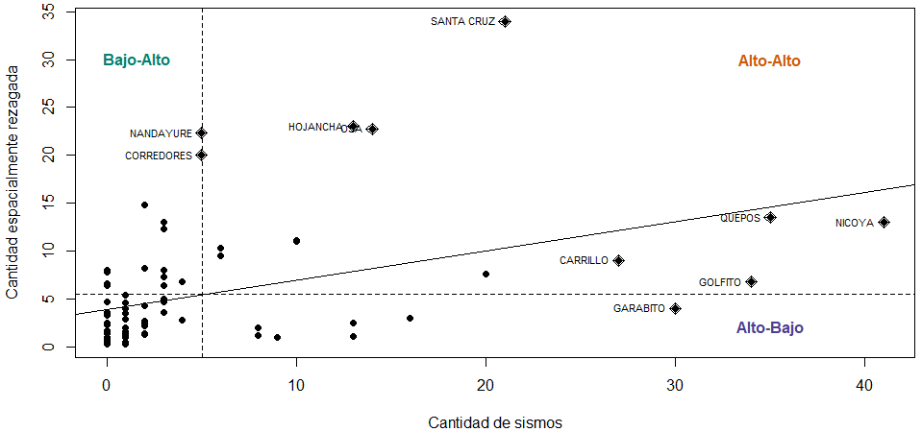
Resultados
Análisis descriptivo de los datos
Estructura de vecinos y matriz de pesos
Análisis de autocorrelación espacial
Cantones que presentaron una alta cantidad de sismos y están rodeados de cantones vecinos que presentaron una alta cantidad de sismos.
Baja cantidad de sismos, pero están rodeados de cantones que tiene una alta cantidad.
Se ubican los cantones que presentaron una baja cantidad y los rodean cantones que presentaron una baja cantidad de sismos.
Cantones con una cantidad alta de sismos que se encuentran rodeados de cantones vecinos con una baja cantidad de sismos.

Slide 20
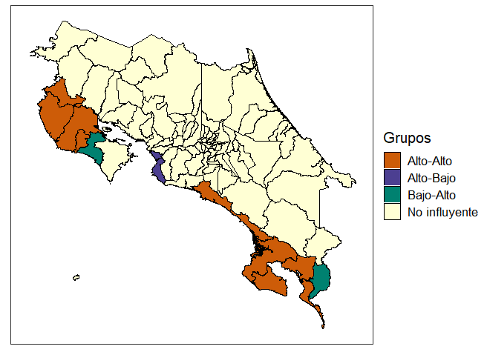
Resultados
Análisis descriptivo de los datos
Estructura de vecinos y matriz de pesos
Análisis de autocorrelación espacial
Cantones influyentes en cada grupo de la relación entre la cantidad de sismos y sus valores espacialmente rezagados a partir de la I de Moran global

Slide 21
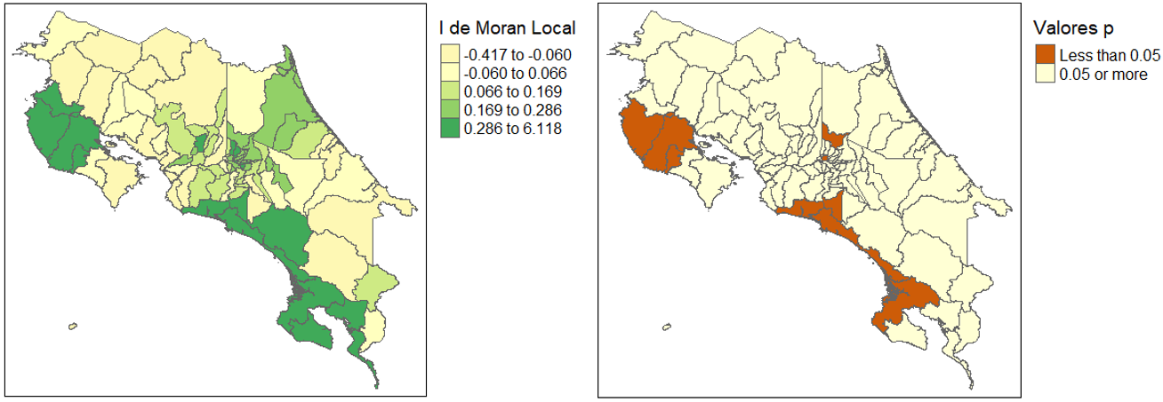
Resultados
Análisis descriptivo de los datos
Estructura de vecinos y matriz de pesos
Análisis de autocorrelación espacial
Indicadores de asociación espacial local (LISA) para la cantidad de sismos

Slide 22
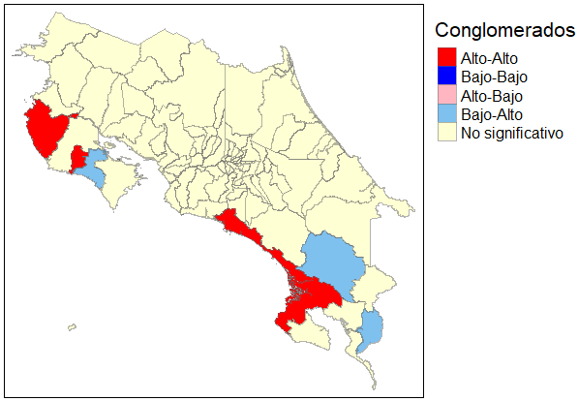
Resultados
Análisis descriptivo de los datos
Estructura de vecinos y matriz de pesos
Análisis de autocorrelación espacial
Conglomerados espaciales estadísticamente significativos obtenidos a partir de la I de Moran local

Slide 23
Conclusiones
Cantones más influyentes detectado a partir de la I de Moran global para el grupo Alto-Alto: Nicoya, Santa Cruz, Carrillo, Hojancha, Osa, Quepos y Golfito.
Las provincias con mayor cantidad de sismos para el periodo de estudio son: Puntarenas y Guanacaste.
01
02
La I de Moran local permitió detectar conglomerados estadísticamente significativos:
Alto-Alto: Santa Cruz, Hojancha, Osa y Quepos
Bajo-Alto: Quepos, Nandayure y Buenos Aires).
Para futuras investigaciones, la detección de estos conglomerados puede emplearse como
insumo para realizar un análisis con un mayor nivel de desagregación.
03
04

Slide 24


